Slide 1
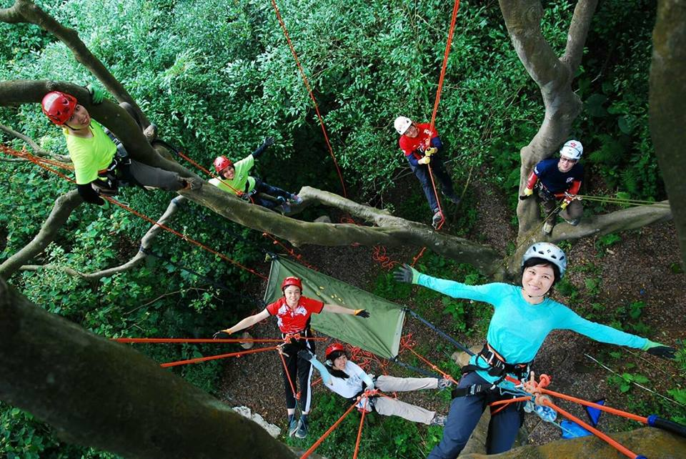
攀樹引導反思技術
陳東榮
2017/12/28
Notes:
各位委員大家好，感謝委員們上次的指導經過一年終於產出本論文

Slide 2
陳東榮
■學 歷：
國立屏東商專企管科
台北市立教育大學休閒運動管理系
■經 歷：
歷任台北市惇敘工商、彰化縣鹿港高中。
台北市至善國中全民國防資源中心高低空探索活動教練。
攀岩、漆彈、休閒溯溪、高空繩索證照。
CAA攀樹士、空中救援講習。
動態反思、活動整理與引喻、體驗教育年會…等等研習。
EMT1 初級救護技術員
藍仁志
學歷：
國立台中教育大學教育測驗統計研究所教學碩士班
經歷：
彰化縣茄荖國小教師、組長、教導主任
彰化縣九年一貫課程教學輔導團綜合活動領域兼任輔導員
EMT1 初級救護技術員

Slide 3
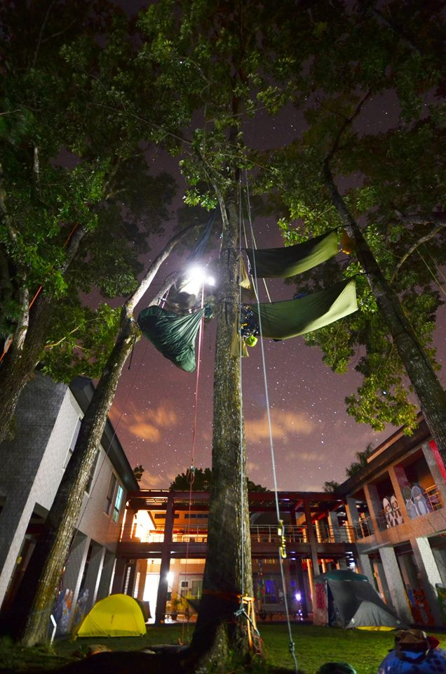
攀樹的的起源與發展
一、攀樹的起源
二、攀樹的目的
1.學術調查
2.攀樹體驗
3.樹冠層露營
三、攀樹的意義
1.運動
2.休閒生活方式
3.心理狀態
4. 挑戰自我的過程
Notes:
文獻探討第一節攀樹起源與發展，說明攀樹起源目的、意義，從人的本能、原始的生存技能，到達人與自然和協

Slide 4
攀樹運動~起源
運作型態
美國
Tree Climbing
性質轉變
校園課程
國際攀樹協會
TCI
俄羅斯運動會
職業化、探索
香港樹木學
傳播區域
大眾化
亞洲
歐洲
美洲

Slide 5
攀樹技術發展
1
國際攀樹組織~
1.國際樹藝攀樹協會ISA （International Society of Arboriculture ）
2.國際攀樹組織TCI
(Tree Climbing International)
3.日本攀樹TCJ
(Tree Climbing International)
Notes:
運用學者出國報告、文章、期刊、報章雜誌、新聞、網路等資料，整理出…第二節攀樹技術發展從國際攀樹組織

Slide 6
攀樹運動~發展與技術
攀樹類別
休閒攀樹
工作攀樹
2003
國際攀樹學會
TCI
臺灣
現狀
2012
國際樹藝學會
ISA
推
廣
繩索系統的精簡化
教學
與
認證
安全與全面之路
裝備種類的精簡化
入門器材的經濟化

Slide 7
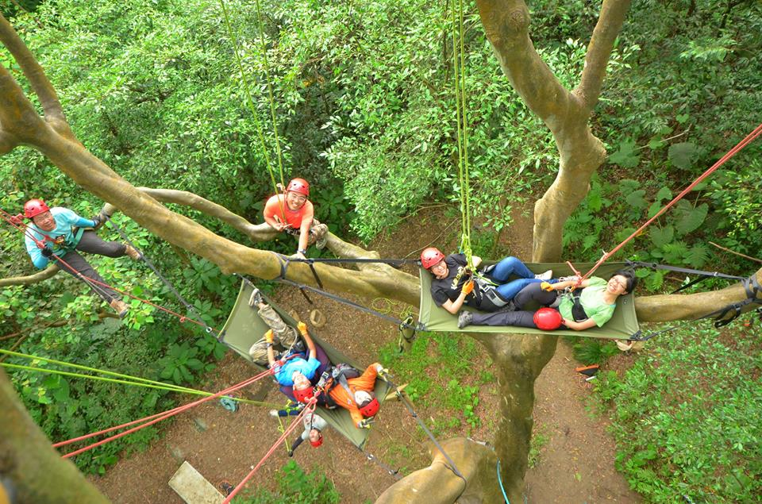
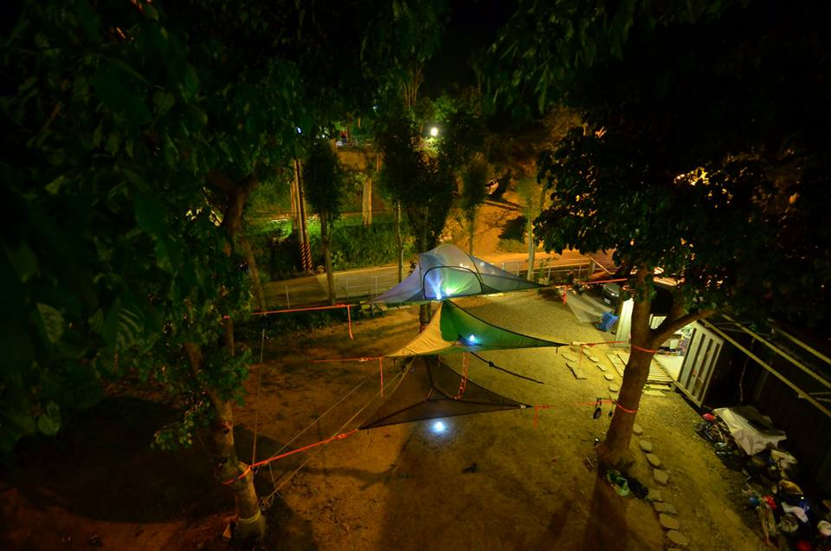
攀樹運動~目的
1.學術調查
2.攀樹體驗
3.樹冠層露營

Slide 8
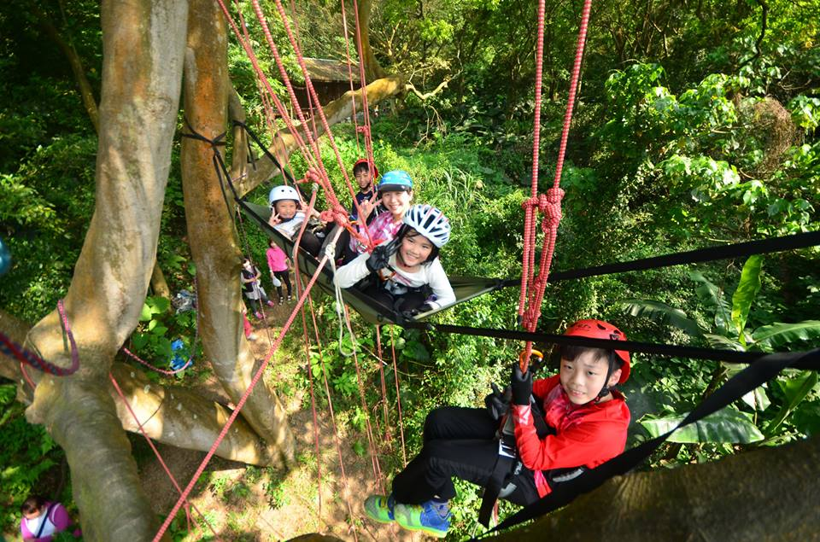
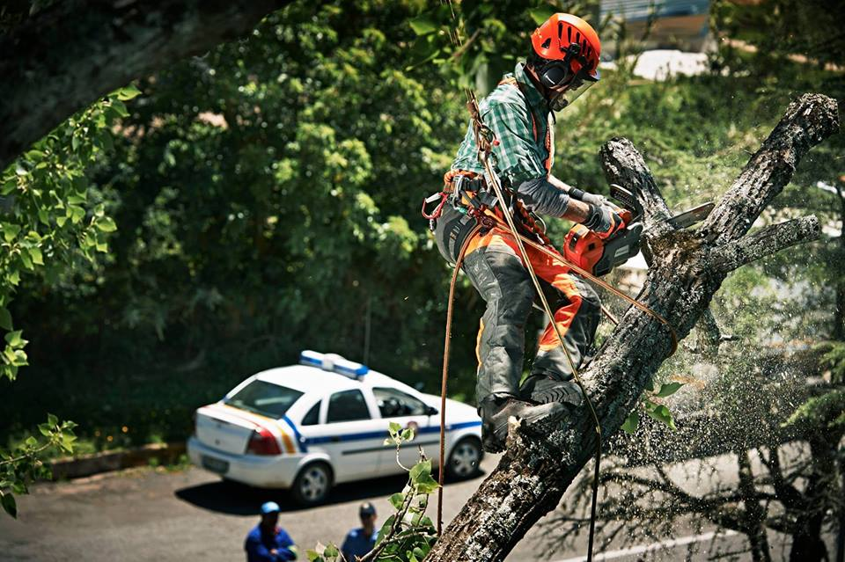
攀樹運動價值&效益
1.個人效益
2.社會文化效益
3.環境與教育效益
4.經濟效益
Notes:
個人效益：生理、心理…部份擁有更多的活力、減少緊張、混亂和疲勞；遠離喧囂、喚醒童年美好回憶、自我超越、等等。
社會文化效益：促進當地樹林保護措施等。
環境與教育效益：生態保護意識、培養親近自然、愛護環境的理念、學術研究的進行、認識樹叢生態知識等。
經濟效益：競技表演與娛樂、休閒遊憩機會的提供等。

Slide 9
攀樹運動~效益
John(2006)攀樹及攀塔的生理與心理效益
1.副交感神經系統活動
2.有較多活力
3.減少緊張混亂疲勞
John(2007)日本森林社區攀樹方案研究
1.社會方面~促進當地保護措施
2.樂趣元素~ 審美、生態、
遊憩、娛樂、保護意識
Ulrich(1983)
1.接觸自然環境~復原力、降低壓力。
2.接觸自然環境~喚起積極的情緒，自主覺醒。
蘇俊郎(2007)
1.替大樹修剪枝葉
2.協助國內外生態專家從事學術研究
3.提供休閒娛樂
4.復健~訓練患者手腳協調及平衡感

Slide 10
攀樹運動
用器械或繩索實施上升下降或三度空間之移動，運用可區分為休閒攀樹與工作攀樹，攀樹活動是一項戶外運動項目，要求配戴頭盔、腰帶等保護裝置和使用繩子，各種個人安全器材及攀爬工具，運用整套的攀爬方法和技巧，在樹上完成上升、下降、變換位置等動作，最終達在大樹間自由穿梭的目的。

Slide 11
繩索技術
使用者用繩索成為確保系統中的重要一環，其他環節包括各種不同用途的繩結、把自已連結到繩索上的座帶、用來連結繩索以及連接攀登系統不用部分的鉤環及器械達到操作者使用之目的（Dennis D.，2005）。運用繩索技術解決機械或人力無法到達之場所實施相關作業，例如：溯溪活動、工業繩索、登山、攀樹、高低空體驗活動、傷患難度地形救援，均大量使用繩索技術。

Slide 12
上升下降系統
運用繩索技術運用繩結或器械實施上升下降操作，上升系統使用繩結及器械或攀樹上升技巧實施上攀；下降系統為利用摩擦力以安全地控制沿繩下降速度的技巧，下降系統的任何環節失敗，結果將會是災難性的結果。

Slide 13
休閒攀樹
運用攀樹技術系統操作以體驗活動為主，大都僅能操作上升下降，樹上枝點架設吊床、樹船（tree boat）、吊椅及樹上帳棚各種休閒式器材，依體驗工作操作者提供操作者實施樹上觀察、體力訓練、攀爬等體驗。

Slide 14
工作攀樹
從事樹冠修剪、修剪鬱閉區域樹枝、植株健康的形，去除不良枝與病枝（吳孟玲、林振榮、董景生、汪澤宏，2014）。從事樹藝操作包括修剪、修理、維護、移走樹木或切割樹枝的工人（Sharon, 2005）樹上攀爬是具有高危險性的專業工作，只有在完全遵守安全準則步驟的情況下，才有辦法達到在樹上安全並有效率地工作。

Slide 15
攀樹師認證申請資格
一、必需具備18個月樹藝方面的攀樹
經驗。 二、有效期限內之心肺術甦術(CPR)及
急救訓練合格證明。 三、 一年內接受過空中拯救訓練。

Slide 16
工作攀樹及休閒攀樹需求表
 | 休閒攀樹 | 工作攀樹
攀樹繩 | Ｖ | Ｖ
攀樹座帶 | Ｖ | Ｖ
安全頭盔 | Ｖ | Ｖ
鉤環 | Ｖ | Ｖ
樹木保護器 | Ｖ | Ｖ
輔助繩、沙袋 | Ｖ | Ｖ
器材收納袋 | Ｖ | Ｖ
輔助確保繩 | ＊ | Ｖ
三孔輪 | ＊ | Ｖ
腳踏式上升器 | ＊ | Ｖ
分力盤 | ＊ | Ｖ
抓鉤 | ＊ | Ｖ
膝關節伸器 | ＊ | Ｖ
Notes:
工作及休閒攀樹器材需求表

Slide 17
休閒攀樹及工作攀樹之比較
 | 攀樹目的 | 攀樹場域 | 攀樹者能力 | 攀樹器材
休閒 攀樹 | 親近樹木體驗、提升自我效益 | 戶外、已修剪過適合攀爬，以好的候為佳 | 依個人調整，以未接觸者為佳；長期休閒攀樹者也隨時間增長能力增加 | 較為簡易 具有風險
工作 攀樹 | 依攀樹技術達到生態調查，及休剪樹木 | 以影響人為，達到環境與人共處，氣候不佳也需操作 | 攀樹師需有18個月攀樹經歷才可考照，攀術技術較精熟 | 複雜度較高，具有高風險
Notes:
整理出…休閒及工作攀樹之比較

Slide 18
校園攀樹體驗學習推廣建議
五年 | 攀樹特色學校
三年 | 一、結合特色課程 二、校友返校攀樹活動 三、培育在地青年 四、編列修樹器材費用 五、假日場地使用 六、三日攀樹營隊
一年 | 一、教師攀樹研習 二、教師親子攀樹 三、樹木修剪示範 四、建立修樹志工 五、假日體驗

Slide 19
Learning by doing 做中學

Slide 20
經驗+反思=學習
杜威
Experience plus reflection equals learning.
John Dewey

Slide 21
Learning by doing「做中學」
我聽了就忘了 I hear, and I forget.
我看了就記得 I see, and I remember.
我做了就明白 I do, and I understand
西方諺語

Slide 22
體驗學習的哲學基礎與操作原則
（一）經驗學習圈
（Experiential Learning Cycle）
（二）全方位價值契約
（Full Value Contract）
（三）自發性挑戰
（Challenge By Choice）

Slide 23
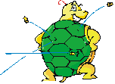
體驗學習的模式
體驗 反思內省 歸納 應用
階段 階段 階段 階段

Slide 24
引導反思的提問技巧
「問學生一個好問題，往往比給他答案還要重要」
一個好的問題可以邀請對方思考，並引發另一個好問題；善於發問能引發「有效的思考」，使淺顯至深奧、從簡單到複雜、從具體到抽象做連續性的思考。

Slide 25
經驗學習圈 (Experiential Learning Cycle)
實際生活的應用
Apply in Real World
設定目標
Goal Setting
具體的經驗
Action
觀察或知覺
What
應用
Now What
Future將來
Facts觀察
轉化
So What
Feelings感受
產生意義
Meaning
Findings發現
Notes:
Tools = Tools
NPI = Parts
PM = Instructions
Can’t put together a bicycle without all three

Slide 26
漏斗式 提問理念
活動體驗
Feelings Facts
回顧-檢視重要的活動經驗與過程
-
WHAT
Findings
SO WHAT
發現-經驗連結與價值探討
NOW WHAT
Future
改變

Slide 27
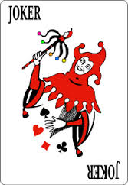
5F提問方法
一
♦ | 鑽石－許多面向 | 事件 Facts | 五官所經驗到的
♥ | 心情－像是冰山的下一層 | 感受Feelings | 主觀，不怕說錯，較為抽象的情緒，可配合情緒卡使用
♠ | 鏟子－挖掘 | 發現Findings | 類比：角色、情境 說明：價值、意義
♣ | 花瓣－有不同觸角，花開結果 | 未來Future | 將來、計畫、決定、再一次
 | 鬼牌—自由選擇 | 自由 Free | 自由分享

Slide 28
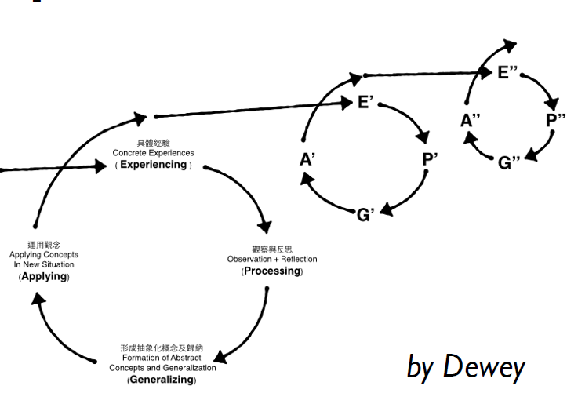
Experience & Education

Slide 29
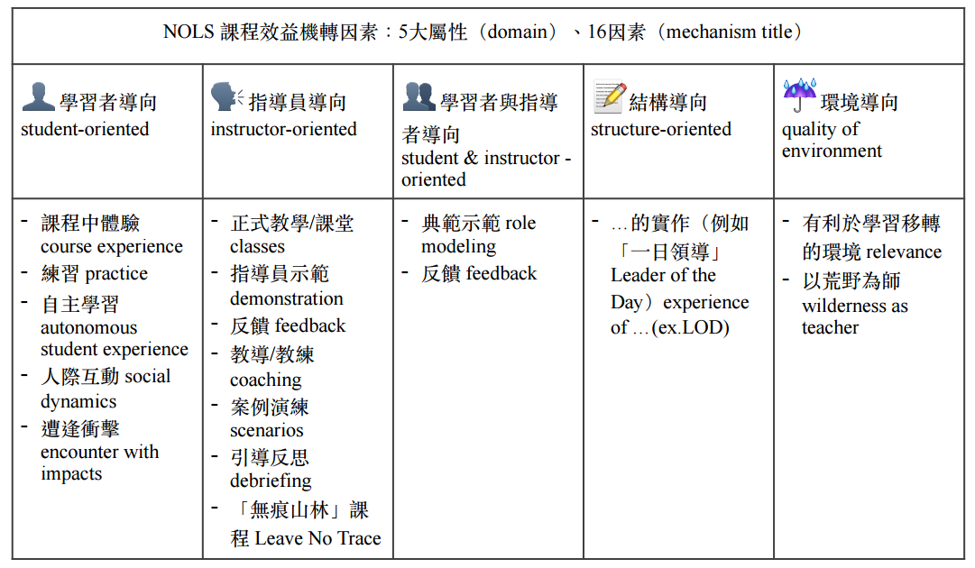
學習效益機轉
NOLS 課程效益機轉：紮根理論個案研究 (Paisley, Furman, Sibthorp, & Gookin, 2008)

Slide 30
學習效益機轉(Black Box)
Outward Bound Process (Walsh & Golon, 1976)

Slide 33
1.確認假設與推論
2.鼓勵分享所有相關的資訊
3.鼓勵以具體的事件或例子，輔助說明與澄清，以取得認知共識
4.清楚說明或解釋自已的目的與動機
5.鼓勵將焦點放在即待解決
的議題上，而非各自的立場
九大原則
對話引導法
九大原則
PPC原則

Slide 34
6.陳述觀點的同時，探詢團體與學員的回饋
7.針對衝突，與團體及學員，共同協定解決方式與步驟
8.取得團體或學員的允諾，談論敏惑議題
9.透過「問題解決」法則、「決策」模式取得共識
對話引導法
九大原則
PPC原則

Slide 35
處遇計畫
確定問題 問題是否存在、問題是否嚴重
蒐集資料 採行多重途徑、蒐集各方資料
處理方式 陪伴、抽離、再介入
運用技巧
對話引導法
九大原則
衝突管理
PPC原則

Slide 36
Purpose | 說明目的、企圖、動機
Proposal | 提供建議，清楚說明下次對話或協商前需準備「內容
Content | 瞭解雙方的差異與期待「求同存異」
對話引導法
衝突管理
PPC原則

Slide 37
想要
不需要
需要
不想要

Slide 38
災難
冒險
壓力
高峰經驗
探索
實作、體驗
能力

Slide 39
刻意練習…
動機…內在&外在
明確具體目標設定
有意識全神員注
專家反饋
有效運用心智表徵
跨出舒適圈
刻意練習 強化&調整

Slide 40
促進改變的影響力
 | 改變的六個因素
 | 動機 | 能力
個人 | 把抗拒變成願意 讓人喜歡做原本討厭的事 | 把不會變成會 讓人有能力超越自已的極限
社群 | 運用同伴影響力 讓人更常表現出正向的行為 | 借眾人的力量 讓人相互合作
環境 | 調整賞罰結構 讓人清楚了解獎勵與責任 | 改變周遭環境 讓人表現出更正確的行為
找出關鍵作為

Slide 41
Thank You !
感謝聆聽
Notes:
感謝委員和同學今天來參加本次口試，再請委員們指導

